Slide 1


Анализ методов машинного обучения, применимых к задаче аутентификации пользователей мобильных устройств
Национальный исследовательский ядерный университет
«МИФИ»
Кафедра 42 «Криптология и кибербезопасность»
Исполнитель: студент гр. С13-503 | Валацкайте Яна
Научный руководитель: к.т.н. | Когос К. Г.
НИЯУ МИФИ / Москва / 21 января 2017
www.kaf42.mephi.ru, info@kaf42.ru

Slide 2
Оценить возможность применения методов машинного обучения для решения задачи аутентификации на основе поведенческой биометрии
Цель работы

Slide 3
Актуальность
63% случаев компрометации данных в 2015 году были следствием либо слабостей паролей, либо их хищения*;
9 из 10 компаний считают, что поведенческая биометрия стала бы огромным преимуществом для их системы безопасности**;
54% компаний намерены внедрить способ защиты поведенческой биометрией в ближайшем будущем**;
80% респондентов уверены, что поведенческая биометрия повышает уровень защиты, а так же удобна**;
прогнозируют рост рынка биометрии с 7 млрд.$ в 2014г. до 44 млрд.$ в 2021г. ***.
* по результатам исследования Verizon.
** по результатам исследования Telesign.
*** данные исследовательской компании Radiant Insights.

Slide 4
Систематизация методов машинного обучения
Класс метода | С учителем | Частичное | Активное | Стимулиру-емое | Без учителя
Суть метода | Ответы известны, происходит поиск неизвестных ответов | Большинство ответов неизвестны, поиск неизвестных ответов | Обучение на малых выборках. Алгоритм сам выбирает нужные данные | Нет правильных ответов. Алгоритм ищет оптимальную стратегию | Алгоритм ищет соответствие между объектами
Типы прикладных задач | Отнесение объектов к классам; Информационный поиск; Необходимость прогнозирования | Автоматическая рубрикация большого количества текстов | Выбор товара для проведения маркетинговой акции | Игра в шахматы | Объединение объектов в кластеры по их сходству; Обнаружение нетипичных объектов.
Применимость | + | - | - | - | +

Slide 5
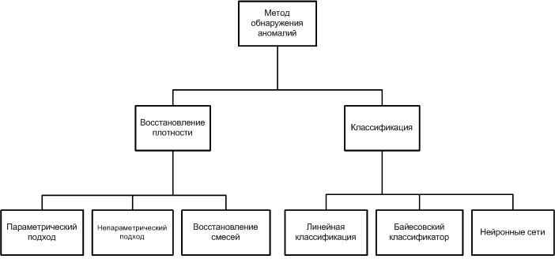
Задача обнаружения аномалий
Задача обнаружения аномалий
Восстановление плотности
Классификация
Парамет-рический подход
Непарамет-рический подход
Восстановление смесей
Линейная классификация
Байесовский классификатор
Нейронные сети

Slide 6
Восстановление плотности
Метод обнаружения аномалии |  | Достоинства и недостатки | Применимость
Метод, основанный на восстановлении плотности | Параметрическое восстановление плотности | Должен быть известен вид функции распределения | Не применим
 | Непараметрическое восстановление плотности | Вид функции распределения может быть неизвестен, но распределение только одно | Применимы в совокупности
 | Восстановление смесей | Должен быть известен вид функции распределения, но распределений может быть несколько

Slide 7
Классификация
Метод обнаружения аномалии |  |  | Применимость
Метод сведения к методу классификации | Линейные классификаторы | Одноклассовый метод опорных векторов | Применим
 |  | Логистическая регрессия | Применим
 | Байесовский классификатор | Наивный байесовский классификатор | Не применим Необходима независимость признаков.
 |  | Метод ближайшего соседа | Не применим Необходимо больше одного класса
 | Нейронные сети | Перцептрон | Применим
 |  | Сети адаптивного резонанса | Применим
 |  | Сеть радиально-базисных функций | Не применим Необходимо гауссовское распределение

Slide 8
Направление дальнейшего исследования
Применение метода обнаружения аномалий к задаче аутентификации пользователя мобильного устройства на основе поведенческой биометрии

Slide 9
Результаты работы
Исследованы ключевые характеристики методов машинного обучения.
Проанализированы методы, применимые к задаче аутентификации.
Сделан вывод о применении методов к задаче аутентификации на основе поведенческой биометрии.
Сформулировано направление дальнейших исследований.

Slide 10
Проблема машинного обучения
Переобучение
Скользящий контроль
Регуляризация

Slide 11
Скользящий контроль
где - выборка, - обучающая и контрольная выборки соответственно, - алгоритм для каждого разбиения, - функционал качества.

Slide 12
Регуляризация
где - функция ошибки,
- регуляризирующий коэффициент

Slide 13
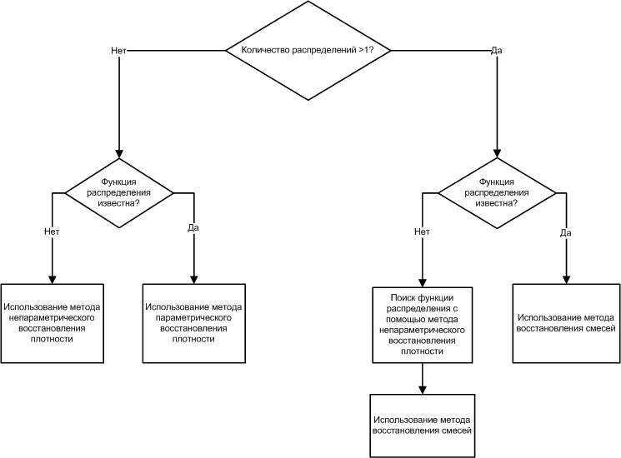
Использование метода восстановления
плотности

